Slide 1
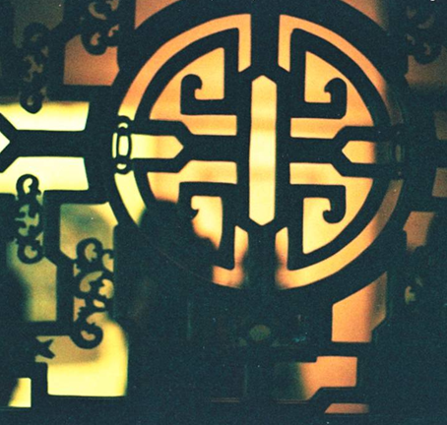

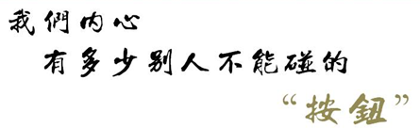
AEM周末分享
第107期
AEM WEEKEND SHARING

Slide 2
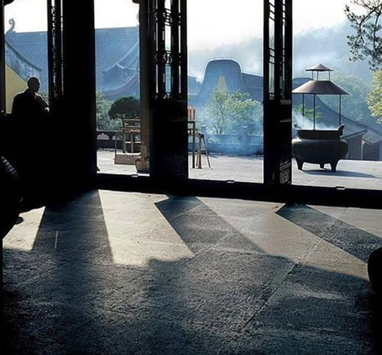
AEM WEEKEND SHARING
他是一个光头，这在当地是很特别的，
有一次妻子喊他名字，他没听到，情急之下妻子就喊他“秃子”。
秃子在当地是很严重的骂人的话，他听到后呆了下，觉察到心里的某个按钮被触动了。

Slide 3
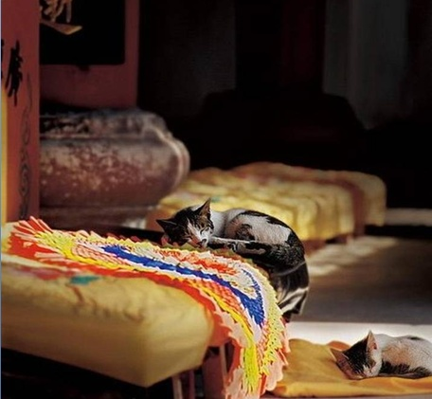
AEM WEEKEND SHARING
这时妻子对他说“对不起”，
他却对妻子说，你以后就叫我秃子吧，哪天我心里再没有抵触的反应了，就不用叫了。

Slide 4
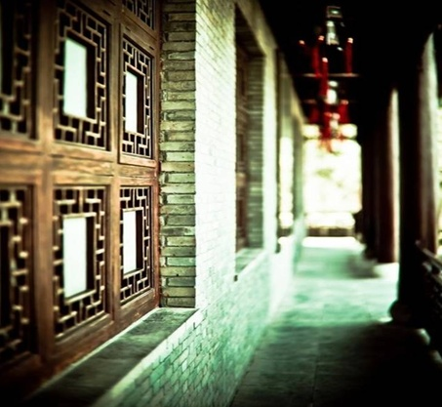
AEM WEEKEND SHARING
于是每次在大庭广众下，他妻子都会大声叫他：“秃子！”虽然他感到满脸燥热，却还是挥着手大声回应说：
“亲爱的，我在这里呢！”

Slide 5
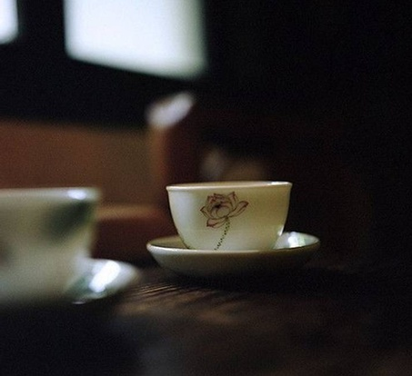
AEM WEEKEND SHARING
有位孩子的母亲也分享了类似的经历，
以前孩子每次挨了她的批评之后，为了泄愤，都会叫她坏妈妈。

Slide 6
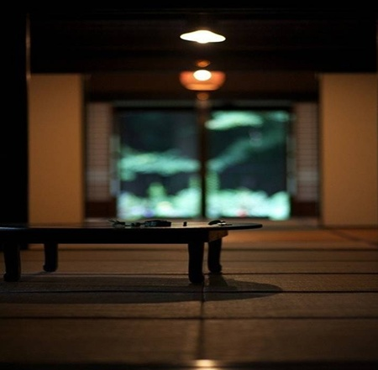
AEM WEEKEND SHARING
她开始时非常抵触，孩子每次这么叫，她就很不开心，还曾威胁孩子说，
你再这么叫我，妈妈真成坏妈妈了！
孩子不理她，每次只要对她有意见的时候，都照叫不误。

Slide 7
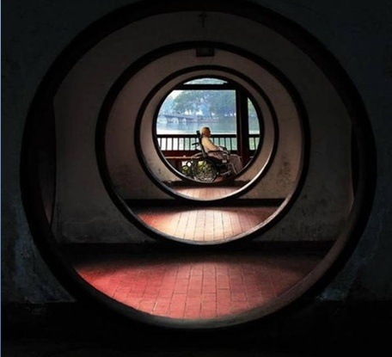
AEM WEEKEND SHARING
突然有一天，她念头一转，发现自己一点也不生气了。
于是她对孩子说，你叫我坏妈妈也好，叫我好妈妈也好，妈妈听到的只有两个字：妈妈。
当她放下自己心上的这个按钮时，从此孩子也不再叫她“坏妈妈”了。

Slide 8
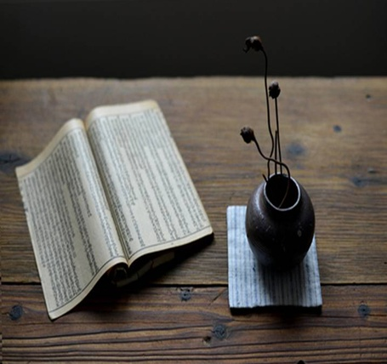
AEM WEEKEND SHARING
她感慨说，
孩子真是大人的老师，教会我放下对好坏的执着。
想想看，我们的心上有多少个按钮，是别人不能碰的呢？

Slide 9
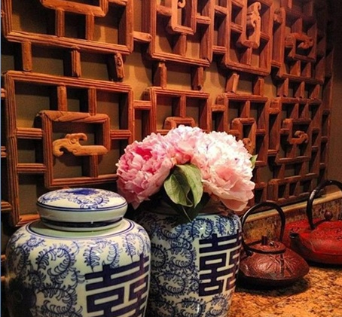
AEM WEEKEND SHARING
如果碰了就疼，碰了就急，碰了就不舒服……
那么此时就要提起觉知，更深入地观照自己，究竟勾动了自己的哪个隐痛？

Slide 10
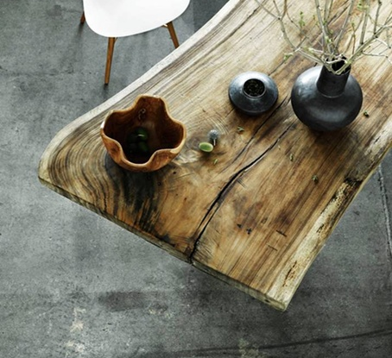
AEM WEEKEND SHARING
如何让按钮失灵呢？
就是直面它，反复地按动它，直到它不再起反应。

Slide 11
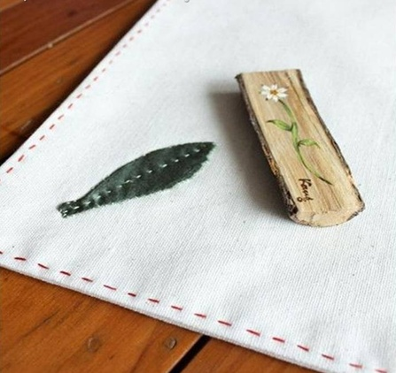
AEM WEEKEND SHARING
所以，我们不妨来玩这个按钮的游戏，把自己心上的按钮按个遍。
这个心理学的疗愈方法，其实也就是禅宗中的对治法。你越执着什么，越放不下什么，就越让你面对它、穿透它，因为烦恼即菩提，痛苦是解脱。

Slide 12
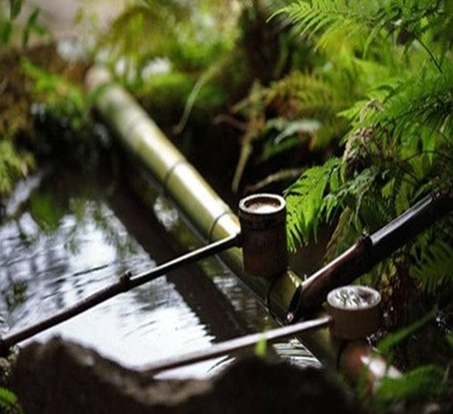
AEM WEEKEND SHARING
我们为什么会有这么多按钮？
本质上还是不接纳自己，不肯定自己，不相信内心本有的圆满。

Slide 13
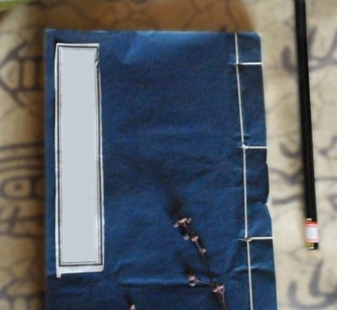
AEM WEEKEND SHARING
六祖说过，“何期自性本自清净，何期自性本自具足”，在我们的清净本心中，一切智慧德相圆满具足.
我们所要做的，就是拨开观念、情绪、习惯、怀疑等执着的迷雾，让一切自然呈现出来。

Slide 14

AEM WEEKEND SHARING
进一步而言，
所谓的正面负面、是非好坏，也不过是一念之间，玩二元对立的概念是大脑最擅长的游戏。
当我们真正体悟到“不二”的真义时，所有心上的按钮当即就不再成立了。

Slide 15
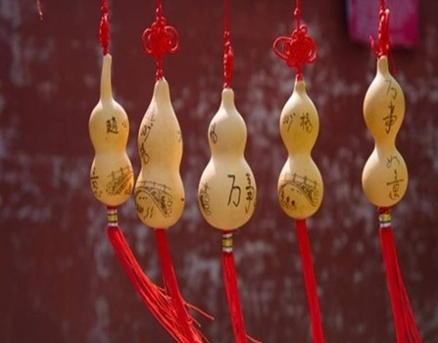
AEM WEEKEND SHARING
周末愉快！
共创 共进 共赢 共享
AEM科技人力资源部

